Slide 1








TweCla
Tweet Classifier
José Silva
Yuri García
Jhan Rojas

Slide 2
TABLA DE CONTENIDO
01
02
03
04
Introducción -motivación, planteamiento, por qué-
Dataset -explicación del dataset y tratamientos-
Modelos -por qué los implementamos, comparación-
Resultados -testeo y predicción-
Introducción
Modelos
Dataset
Resultados

Slide 3
01
Introducción
¿Por qué TweCla?
Notes:
50 segundos

Slide 4
¿Por qué clasificar tweets?
Reconocer emociones
Analizar opiniones
A través de texto
Sin lecturas manuales
Modelar matices
Identificar patrones
Y fenómenos lingüísticos
Y construir representaciones

Slide 5
Objetivo
Clasificar tweets por emociones básicas alegría, tristeza, enojo, amor, sorpresa, miedo

Slide 6
02
Dataset
¿De dónde obtuvimos la información?
Notes:
1:40 minutos

Slide 7
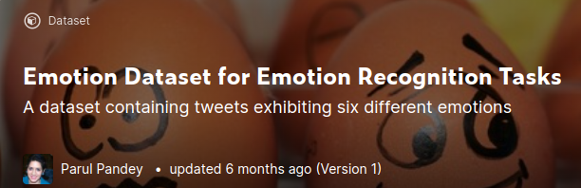
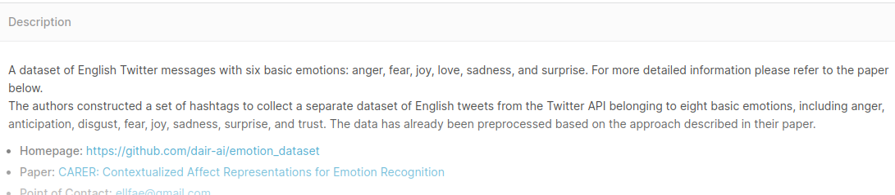
Kaggle
Dataset de dos columnas con mensajes de Twitter en inglés y un label de clasificación que expresa la emoción que representa.

Slide 8
Mapa de emociones
Sadness | Joy | Love
0 | 1 | 2
3 | 4 | 5
Anger | Fear | Surprise

Slide 9
Dataset inicial
text | label | emotion
i didnt feel humiliated | 0 | sadness
i can go from feeling so hopeless to so damned... | 0 | sadness
im grabbing a minute to post i feel greedy wrong | 3 | anger
i am ever feeling nostalgic about the fireplac... | 2 | love
i am feeling grouchy | 3 | anger

Slide 10
Preprocesamiento
Abreviaciones
Descontractor
Caracteres repetidos
{ ..., "etc" : "and so on",
"faq" : "frequently asked questions",
"fawc" : "for anyone who cares",
"fb" : "facebook",
"fc" : "fingers crossed",
"fig" : "figure",
"fimh" : "forever in my heart", … }
Se remueven caracteres especiales
Se remueven contracciones
Se reemplazan los slangs y abreviaciones informales
Se remueven las menciones
Se remueven los caracteres (letras) repetidos en el texto
clean_tweet
Es la función encargada de implementar las anteriores para limpiar un tweet
Notes:
Los tweets vienen escritos de diferentes maneras. Para poder realizar el correcto procesamiento de los mismos se implementaron unas funciones para generalizar el lenguaje en todos los textos:

Slide 11
Dataset procesado
text | label | emotion
i did not feel humiliated | 0 | sadness
i can go from feeling so hopeless to so damned... | 0 | sadness
i am grabbing a minute to post i feel greedy w... | 3 | anger
i am ever feeling nostalgic about the fireplac... | 2 | love
i am feeling grouchy | 3 | anger

Slide 12
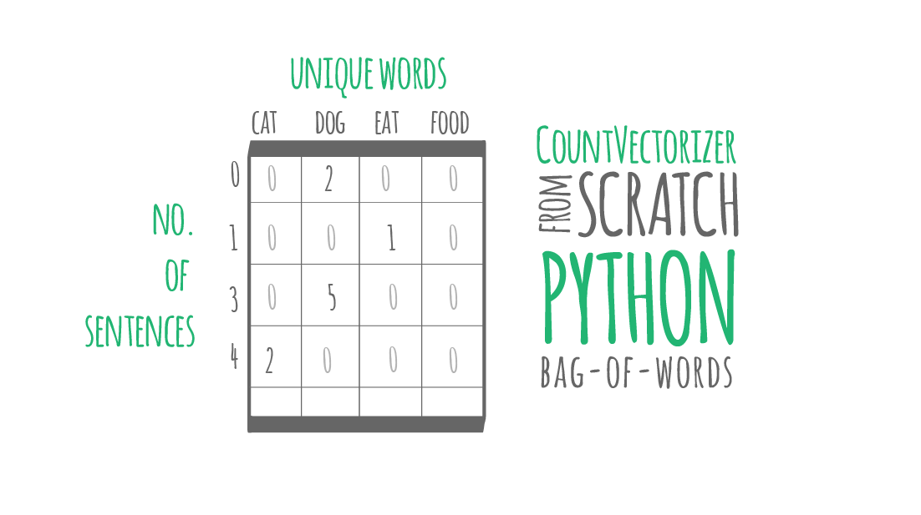
Extracción de características
Las palabras deben ser convertidas a datos numéricos para que las características y clases puedan ser preparadas para el training/test
Implementación del CountVectorizer por: medium.com

Slide 13
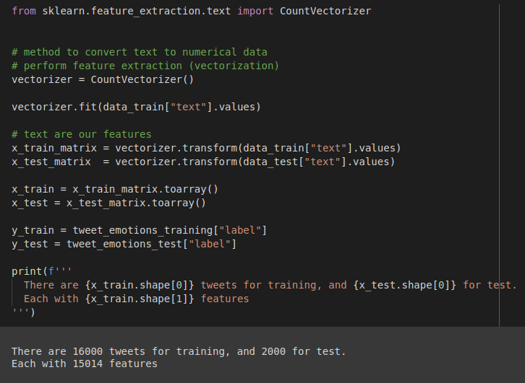

Slide 14
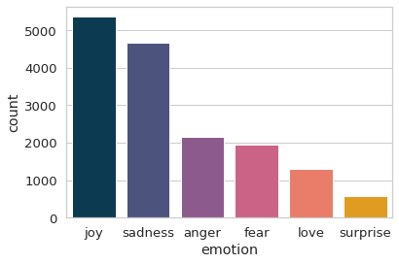
Distribución del dataset para entrenamiento

Slide 15
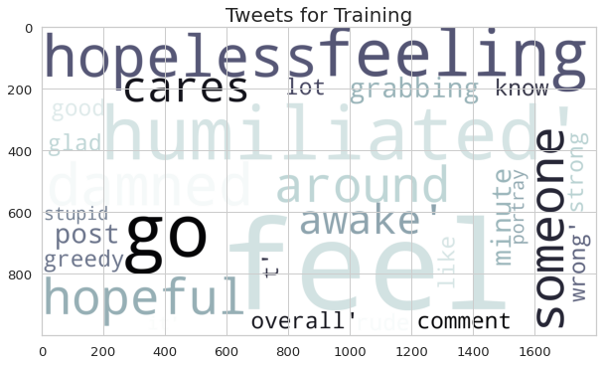
Frecuencia de palabras
En la distribución de entrenamiento

Slide 16
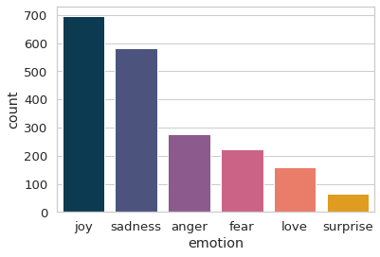
Distribución del dataset para pruebas

Slide 17
03
Modelos
¿Cómo podemos solucionar nuestro problema?
Notes:
40 segundos

Slide 18
Modelos Implementados
Deep Neural Network
Support Vector Machine
(DNN)
(SVM)
Random Forest
Logistic Regression
Classifier
Logit Model

Slide 19
Definiendo el modelo DNN
Model: "sequential"
_________________________________________________________________
Layer (type) Output Shape Param #
=================================================================
flatten (Flatten) (None, 15014) 0
dense (Dense) (None, 32) 480480
dense_1 (Dense) (None, 128) 4224
dropout (Dropout) (None, 128) 0
dense_2 (Dense) (None, 6) 774 =================================================================
Total params: 485,478
Trainable params: 485,478
Non-trainable params: 0
_________________________________________________________________

Slide 20
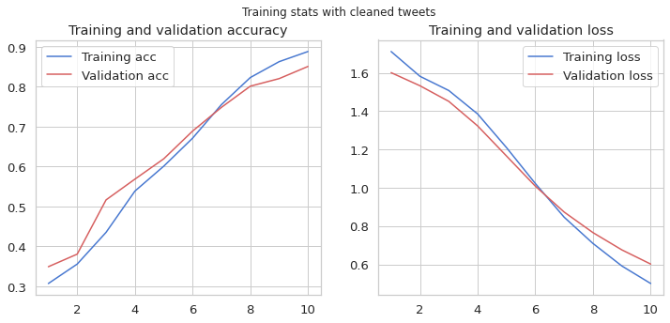
Comportamiento de la DNN
Se entrenó asignando los valores a los parámetros epochs: 10 y batch_size: 32 respectivamente

Slide 21
Otros modelos de Machine Learning
Parametros
Accuracy
Max_iter: 1000
Multi_class: multinomial
solver: lbfgs
Logistic Regression
0.88
Support Vector Machine
kernel: rbf
degree: 5
0.80
Random Forest
max_depth: 50
n_estimators: 150
0.72

Slide 22
04
Resultados
Lo que obtuvimos en el test y las predicciones
Notes:
1 minuto

Slide 23
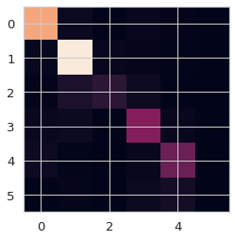
Matriz de confusión
Se realizó una matriz de confusión para determinar el comportamiento de los modelos.
Se tomaron los siguientes datos:
Valores predichos
Valores reales
Para lograr establecer una correlación entre ambas variables.

Slide 24
PLAYGROUND!

Slide 25
Sigamos al notebook para ver nuestro clasificador en
acción

Slide 26
THANKS!
Do you have any questions?

Slide 28


